Slide 1
PrePatch
작성자 : 장 훈

Slide 2
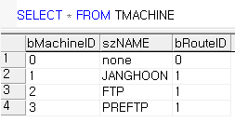
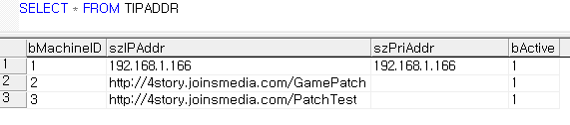
데이터베이스 설정
Server 설정
Machine 을 추가한다. PrePatch를 다운받기 위한 File Server을 추가하기 위해 Machine을 추가한다.
Address를 추가한다. PrePatchFTP 서버의 Ip 또는 도메인 주소를 입력한다.

Slide 3
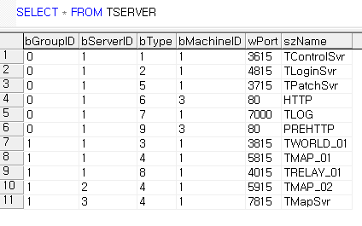
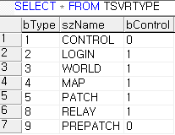
데이터베이스 설정
3. Server를 추가한다. 앞에서 추가한 Machine과 새로 추가된 타입(PREPATCH)으로 Server를 추가시킨다.
(서버타입이 추가되었다.)

Slide 4
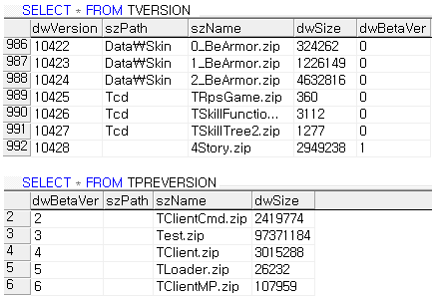
데이터베이스 설정
테이블
TGLOBAL 변경된 테이블
1. TVERSION 테이블에 dwBetaVer 컬럼이 추가
(dwBetaVer은 PrePatch로 받은 파일의 버전이다.)
2. TPREVERSION 테이블이 생성
(이 테이블은 PrePatch로 받을 파일의 목록을 저장한 테이블이다.)
주의! TVERSION에 올라간 파일이 TPREVERSION에 중복되면 안된다.
같은 dwBetaVer의 데이터가 두 테이블에 같이 있으면 문제가 발생할 수 있다.
그렇기 때문에 테이블에 직접입력은 되도록 피하고 제공된 프로시저를 이용해서 액세스를 해야 한다.

Slide 5
데이터베이스 설정
프로시저
EXEC TBetaToVersion --TPREVERSION 테이블의 항목을 TVERSION으로 옮긴다.
dwBetaVer(int)
EXEC TDeletePreVersion --TPREVERSION 테이블의 항목을 지우는 기능
dwBetaVer(int)
EXEC TUpdatePreVersion --TPREVERSION 테이블의 항목을 추가한다.
szPath(varchar), szName(varchar), dwSize(int)
EXEC TMinBetaVer --TPREVERSION 테이블의 가장 작은 dwBetaVer 값을 리턴한다.(런처에서 사용)
EXEC TUpdateVersion --기존의 TUpdateVersion 프로시저에 dwBetaVer이 인수로 추가되었다.
szPath(varchar), szName(varchar), dwSize(int), dwBetaVer(int)

Slide 6
데이터베이스 설정
예제
TUpdateVersion은 기존에 사용하던 방법과 동일하다. 단지 0이 더 붙을뿐.
dwBetaVer은 PrePatch와 기존Patch를 연결하는 역할을 한다.
EXEC TUpdateVersion ‘’, ‘UpdateFile.Zip’, 658221, 0
TUpdatePreVersion은 예전의 TUpdateVersion과 동일하다.
EXEC TUpdatePreVersion ‘’, ‘PrePatchFile.Zip’, 1899122
TDeletePreVersion은 업데이트할 필요가 없어진 PrePatch 파일목록을 지워준다.
EXEC TDeletePreVersion 213
TBetaToVersion은 PrePatch로 받은파일을 실제 패치목록(TVERSION)으로 이동시켜준다.
EXEC TBetaToVersion 216

Slide 7
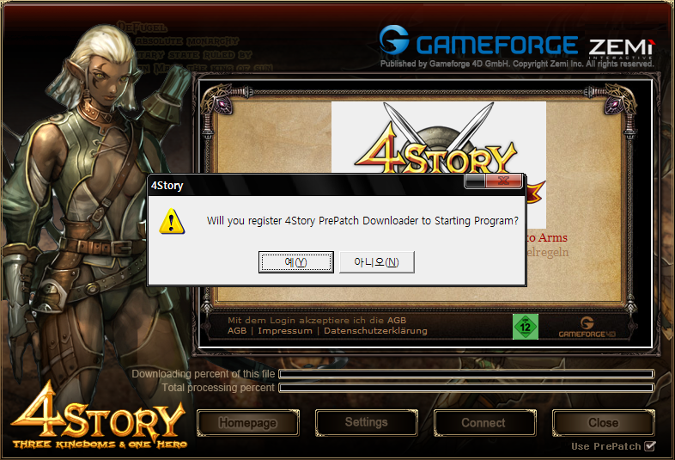
실행 및 사용방법
체크하게 되면 시작프로그램에 등록된다.
사용하지 않으려면 체크를 해제하면 된다.
업데이트 후 런처를 처음 실행하면 시작프로그램으로 프리패치를 등록할건지 묻는 메시지가 뜬다.

Slide 8
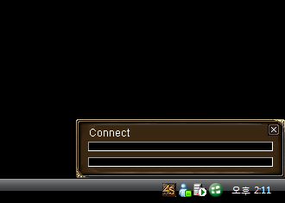
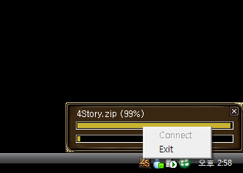
실행 및 사용방법
프리 패치는 시작프로그램으로 등록되어서 작동 되거나,
직접 구동 시킬 수 있다.
메뉴는 접속이 끊겼을때 재 접속을 위한 Connect 와 종료 Exit가 있다.
(다운받은 파일은 4Story 설치된 경로에서 “_BetaPatch”라는 폴더안에 저장된다.)

Slide 9
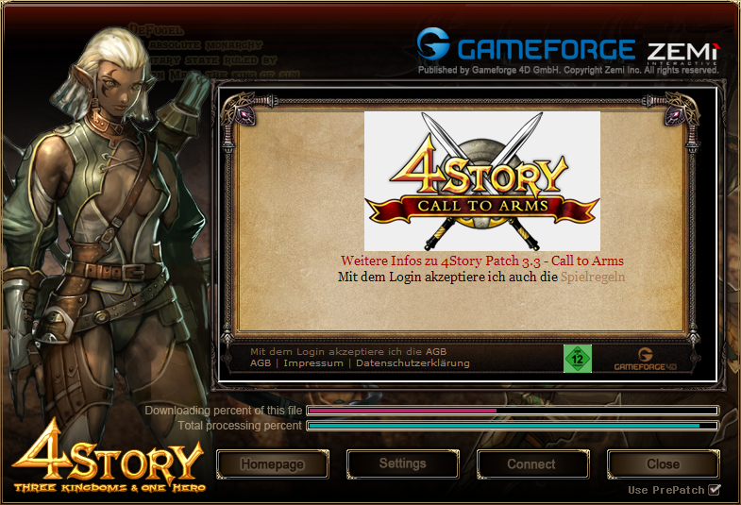
실행 및 사용방법
PrePatch로 미리 받아둔 파일이 업데이트 되는 경우 다운로드 없이 파일 압축만 해제하여 바로 설치가 가능해 진다.

Slide 10
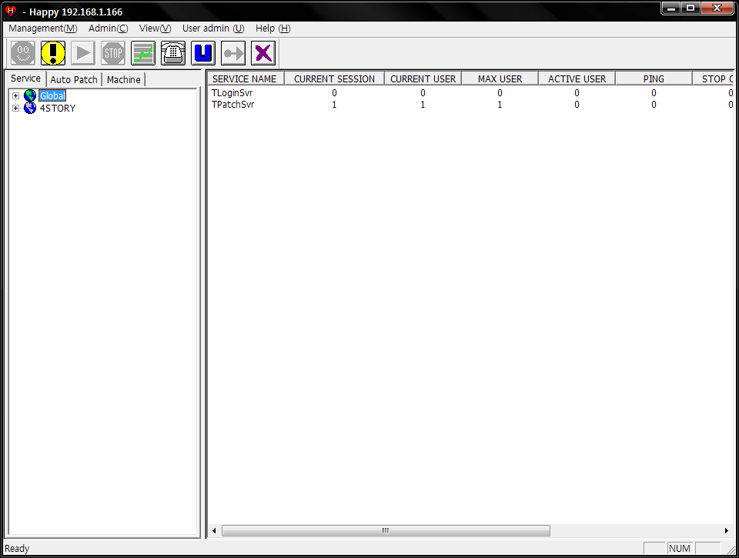
HAPPY 사용방법

Slide 11
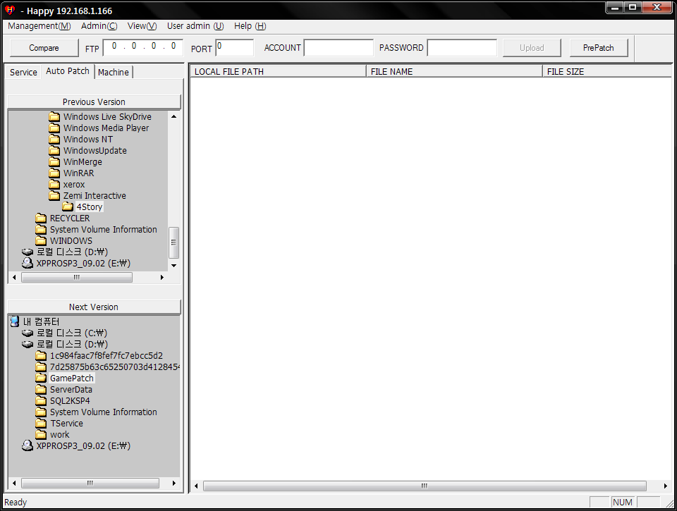
3. 비교
1. 패치 이전버전
2. 패치파일

Slide 12
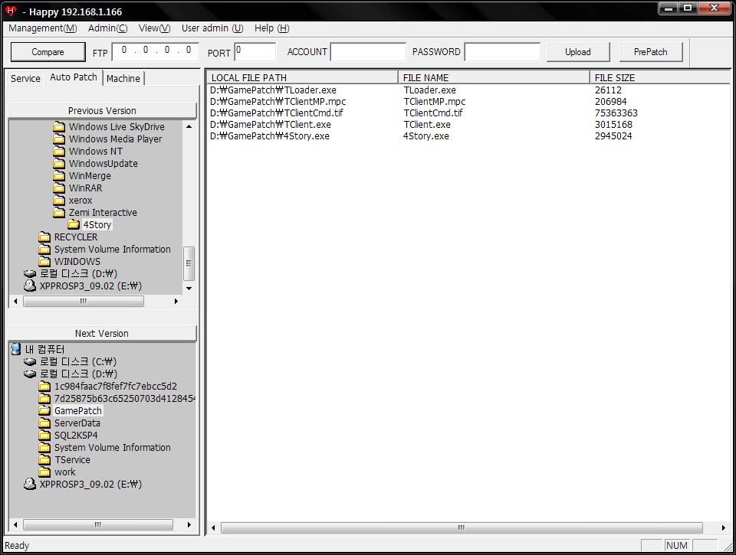
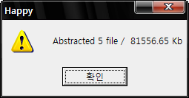
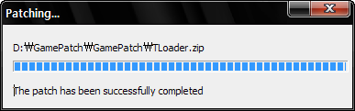

Slide 13
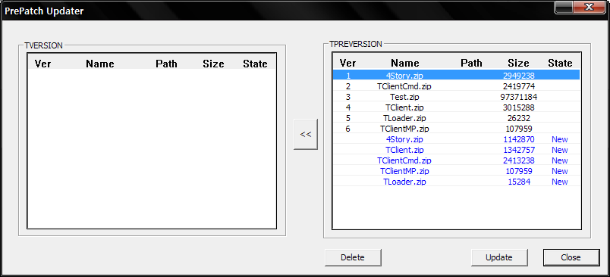
1. TBetaToVersion
3. TUpdatePreVersion
2. TDeletePreVersion

Slide 14
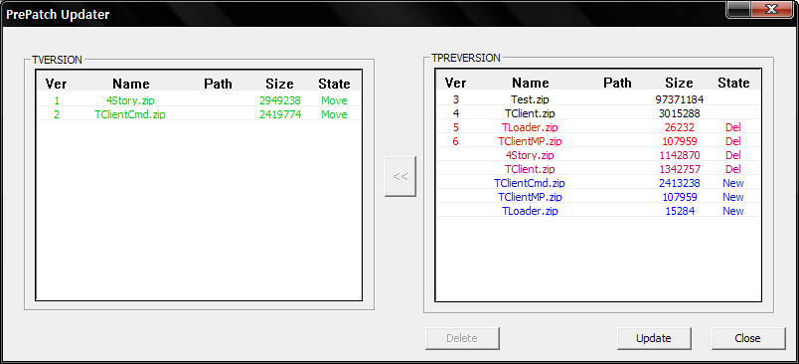
1. TVERSION으로 이동될 파일
2. TPREVERSION에서 제거될 파일
3. TPREVERSION으로 추가될 파일
4. TPREVERSION에 남아있던 파일
5. 추가했다가 취소한 파일
Update를 눌러야 적용이된다.

Slide 15
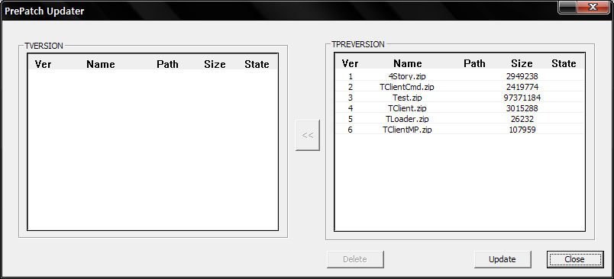
Compare를 안하면 기존 데이터만
Move 및 Delete만 된다.

